Slide 1
Presentación Cristóbal Silva
08-05-2025

Slide 2
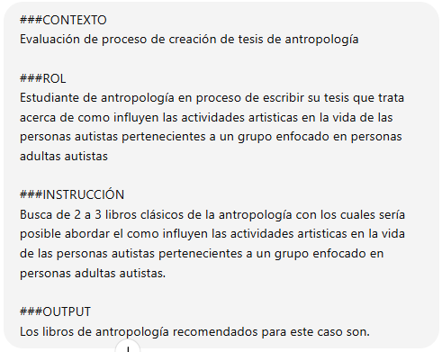
ChatGPT

Slide 3
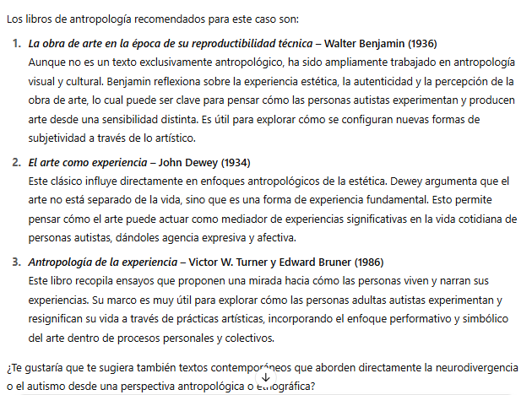

Slide 4
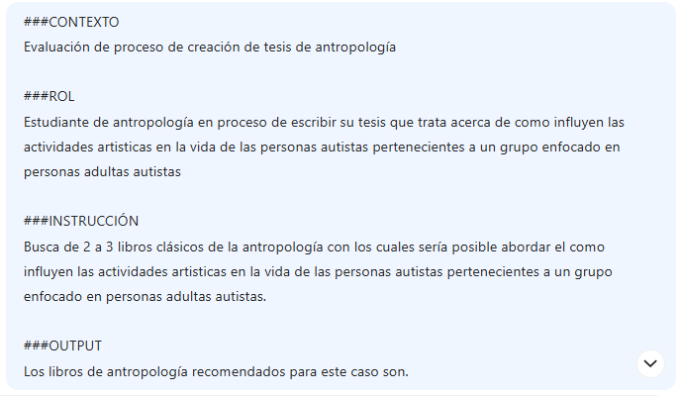
DeepSeek

Slide 5
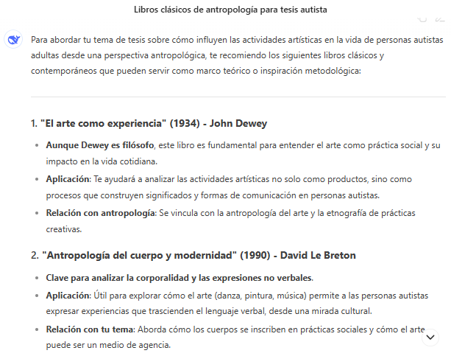

Slide 6
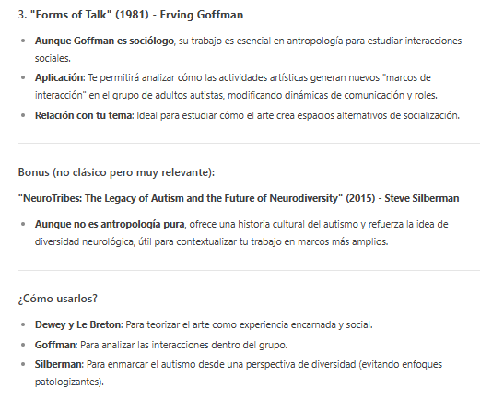

Slide 7
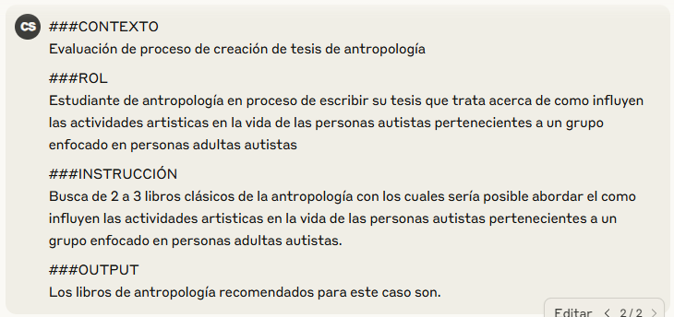
Claude

Slide 8
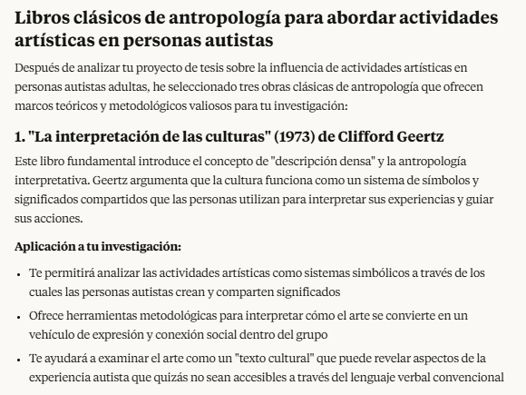

Slide 9
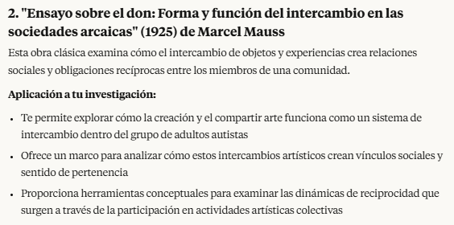

Slide 10
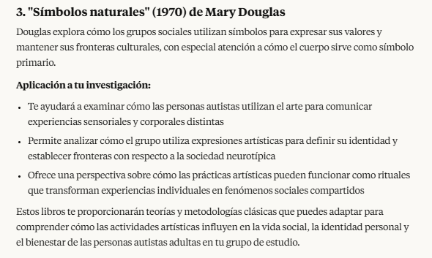

Slide 11
Teorías

Slide 12
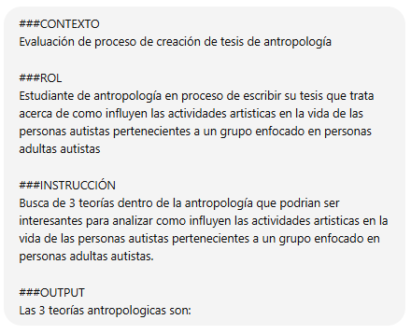
ChatGPT

Slide 13
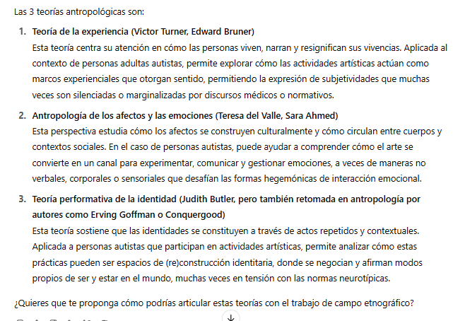

Slide 14
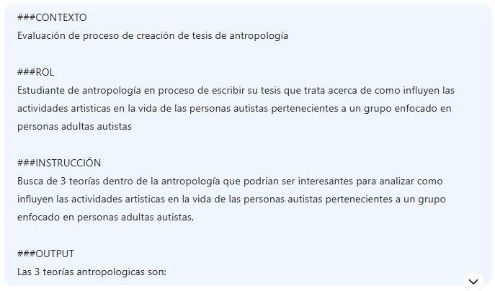
DeepSeek

Slide 15
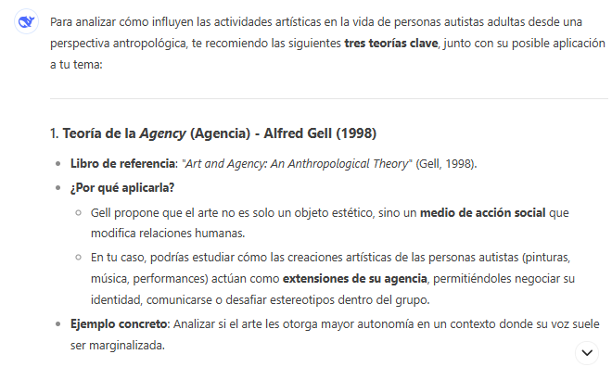

Slide 16
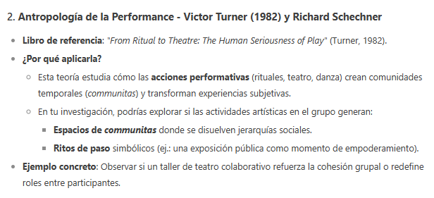

Slide 18
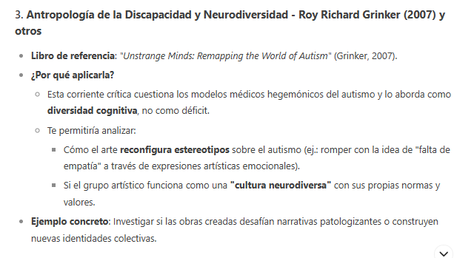

Slide 19
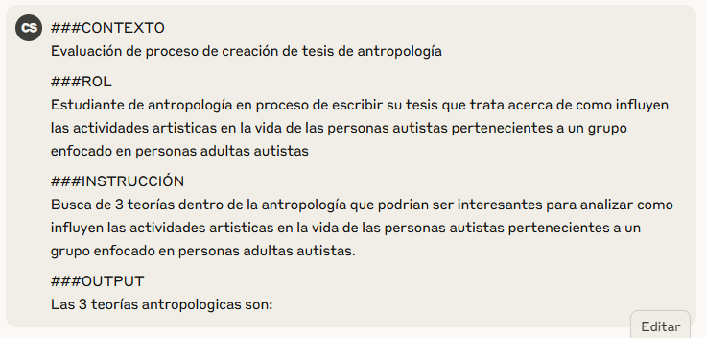
Claude

Slide 20
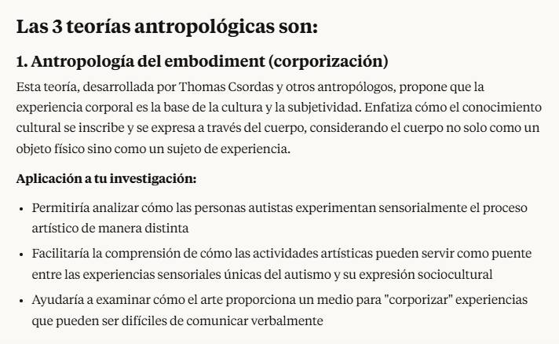

Slide 21
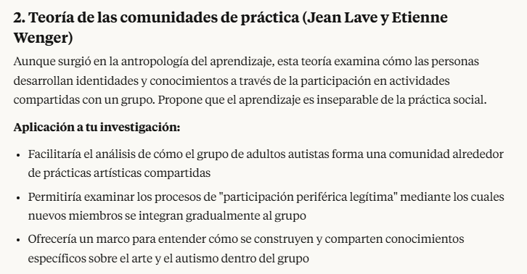

Slide 22
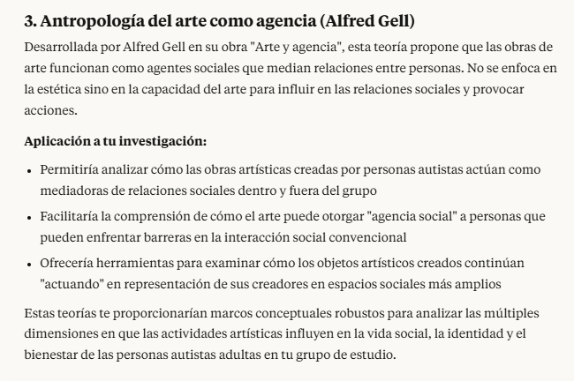

Slide 23
2 Casos

Slide 24
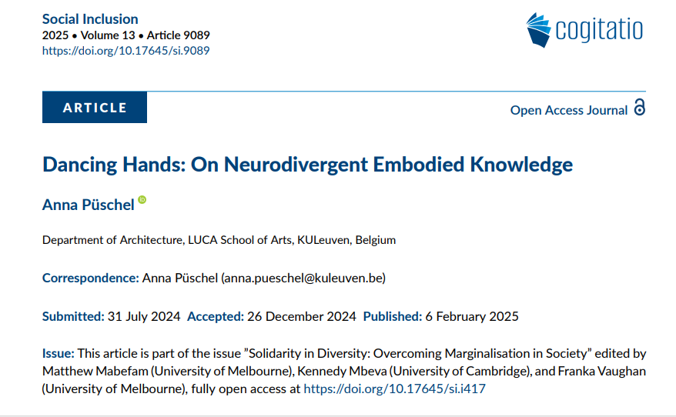

Autora: Anna Puschel Pregunta de investigación: “¿Cómo puede la investigación artística mejorar la accesibilidad de
las mujeres neurodivergentes en las artes?”
Elementos Interesantes: Uso de la autoetnografía. Enfoque en el stimming (extrapolado al cuerpo y a la sensorialidad). La propia autora es neurodivergente

Slide 25
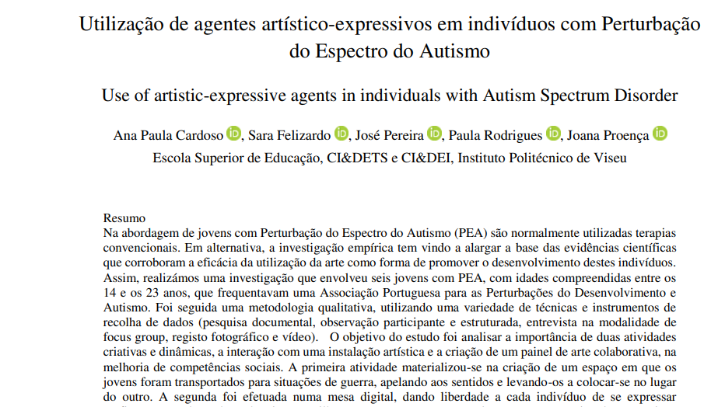

Elementos Interesantes: Postura que el arte puede influir en una mejor integración con otros individuos para niños y adolescentes autistas. Utilización de métodos cualitativos como entrevistas semi-estructuradas y focus group.

